Slide 1
Формативно оцењивање ОШ „Младост” Вршац
6.6. 2023.

Slide 2
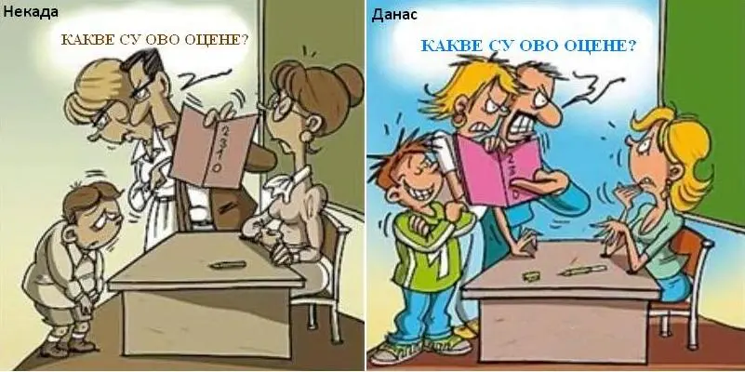
Оцењивање
Оцењивање је саставни део процеса наставе и учења којим се обезбеђује стално праћење исхода и стандарда постигнућа ученика.
Оцена представља објективну и поуздану меру напредовања и развоја ученика, као и ангажовања ученика и његове самосталности у раду.
Документација која прати процес оцењивања је дневник, домаћи задаци, тестови.

Slide 3
Врсте оцењивања
Сумативно оцењивање
Формативно оцењивање
Вредновање постигнућа ученика на крају програмске целине или полугодишта.
Ученик се оцењује бројчано.
Редовно праћење и процена напредовања ученика у остваривању прописаних образовних стандарда, исхода и ангажовања ученика у оквиру одређеног предмета.

Slide 4
Свака формативна оцена истовремено је и описна, а описна оцена ће бити формативна само ако садржи следеће елементе:
опис ангажовања ученика у настави
препоруке за даље напредовање
опис постигнућа ученика
Садржи информацију о томе која знања, умења и навике је ученик усвојио у складу са образовним стандардима постигнућа (ако постоје) и/или очекиваним исходима за узраст ученик.
Тај опис треба да буде јасан, прецизан и кратак. У зависности од тренутка када се оцена даје, постигнуће може обухватати све програмске теме и очекиване исходе учења или само неке од њих.
Овде се наводе кључна запажања о радним навикама ученика, односу према обавезама и задужењима, начину учења, степену залагања, комуникацији са другим ученицима и наставником. Осим тога, опис ангажовања указује на контекст у коме ученик показује највише домете у учењу, на активности при којима је видљиво његово задовољство или незадовољство.
Садржи прецизна упутства, односно савете наставника о томе шта у првим наредним корацима ученик треба да уради да би резултат учења био бољи од оствареног или да би се задржао достигнути висок ниво постигнућа. Ради се о прецизно и за ученика јасно формулисаним саветима за краткорочно или дуготрајније поступање у даљем учењу.

Slide 5
Како формулисати формативну оцену?
Најбољи начин за писање коментара јесте да се коментари формулишу на конструктиван начин без освртања на негативне аспекте рада ученика у школи.

Slide 6
Фразе које се могу употребити при формативном оцењивању

Slide 7
Оцена 1
Када постоје области за побољшање, уместо да се фокусирају на грешке ученика наставници могу позитивно да усмере потребе ученика користећи праве речи да опишу и модификују сваку област. Нема никаквог разлога бити директно негативан, јер ништа добро и продуктивно неће изаћи из тога.
Не користи или ретко користи | Нејасно или непажљиво | Врло ограничено
Ретко, ретко се састаје | Неуредано или слабо | Нема белешки
Показује потешкоће | Неактиван | Врло ограничено
Недовољно, недовољан | Неадекватно | Са закашњењем или постепено
Недостаје, оскудева у

Slide 8
Оцена 2
Уместо да гледају на оцену 2 као негативну оцену, наставници могу да користе изразе како би описали покушаје, напредовање или потребу за додатном помоћи родитеља.
Само користи Покушава Ограничено
Уз асистенцију, уз помоћ Разнолик или некомплетан
Почиње, стартује да
Недоследан, недоследно Нејасан или није сасвим јасан
Спор, споро се креће
Редак, тешко Мало, скромно

Slide 9
Оцена 3
Понекад задовољавајуће | Скоро комплетно | Приближавајуће или убрзавајуће
Користи више, скоро највише | Са нешто јасноће | Парцијално
Уз ограничену помоћ | Нешто | Повремено
Иако је оцена 3 просечна оцена, може се и њој дати позитивна нота тако што ћете објаснити како ученик показује напредовање, ствари му постају јасније или се развија и поправља неке аспекте рада у школи.

Slide 10
Оцена 4
Четворке су изнад просека, а речи које их описују и модификују би требало да то одржавају.
Независно Ефикасно Брзо
Користи највише Често или редовно Веома добро
Доследно Јасан, концизан Генерално
Одговарајуће Потпуно Тачно
Комплетно Брзо Способан, способност

Slide 11
Оцена 5
Оцена 5, скоро савршена оцена или еквивалент:
Систематичан Увек Брзо, опсежно
Користити све Способно, са способношћу
Доследно и тачно
Изванредно Прецизно Темељито и дубоко
Самостално Одлично Надмашујуће или превазилазеће

Slide 12
Мој пример
Пример 1
Ученица отежано повезује чињенице о врстама речи са задацима које треба да реши, делимично разликује променљиве и непроменљиве речи, али исправно пише речима бројеве. Ограничено препознаје падеже, ретко разликује акузатив и номинатив и датив и локатив и тешко препознаје значења падежа.
На часу и код куће би морала бити више посвећена учењу и раду. Да би ученица напредовала, препоручује се обнављање знања из претходних разреда о врстама речи и падежима и његова примена на лакше и једноставније задатке уз помоћ наставнице. Уз веће ангажовање и рад и уз помоћ наставнице и другова успеће испрва да решава једноставније, а касније и сложеније задатке у вези са врстама речи и падежима. Успешним решавањем задатака ученица ће подићи самопоуздање и биће мотивисана за даље стицање знања.

Slide 13
Мој пример
Приме 2
Ученик у великој мери показује способност примене знања о врстама речи, разликује променљиве и непроменљиве речи и исправно пише речима бројеве. Без проблема препознаје падеже, разликује акузатив и номинатив и датив и локатив и доследно препознаје значења падежа. На часу је посвећен учењу српског језика и књижевности. Радо и редовно ради и показује интересовање за овај предмет. Брзо мисли и закључује и аргументовано образлаже одговоре. Може да помогне другим ученицима у решавању задатака. Препоручује се даљи рад на сложенијим задацима што ће довести до стицања нових знања, самостално истраживање на интернету са циљем индивидуалног напретка ученика.

Slide 14
Хвала на пажњи
Даниела Радосав Николић,
проф. српског језика и књижевности

